Slide 1
Xây dựng hệ thống nhận dạng biển số xe bằng Trí tuệ nhân tạo
Đồ án tốt nghiệp đại học · Trường Đại học Công nghệ Thông tin, ĐHQG-HCM
Phạm Công Thành — 25410013 · Nguyễn Minh Hiếu — 25410007
GVHD: ThS. Cáp Phạm Đình Thăng

Slide 2
NỘI DUNG
Tổng quan đề tài
Cơ sở lý thuyết
Phân tích và thiết kế hệ thống
Kết quả thực nghiệm
Kết luận và hướng phát triển

Slide 3
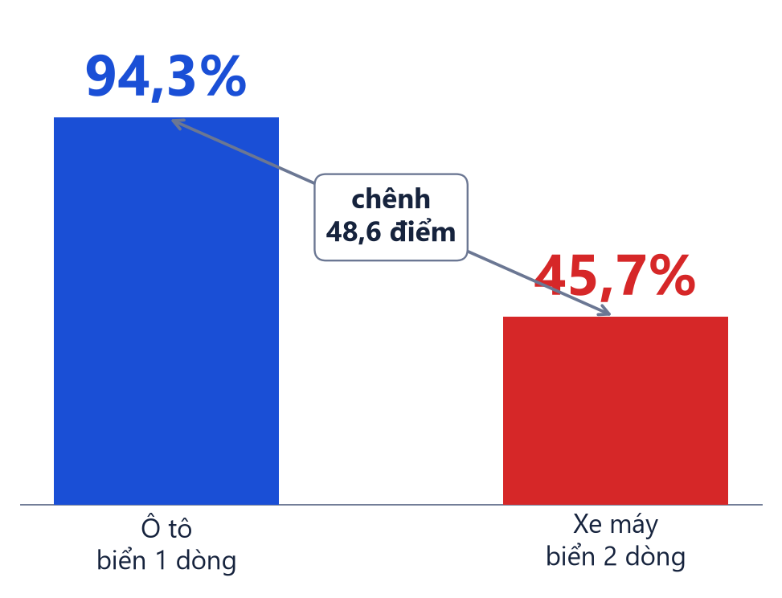
Vì sao đề tài này
~77 triệu xe máy — 85–90% lưu lượng đường bộ Việt Nam
Cùng hệ thống, cùng phép đo: chênh 48,6 điểm (số liệu Brazil)

Slide 4
Căn cứ pháp lý: một phát hiện
Đề bài dẫn TT 24/2023/TT-BCA — đã hết hiệu lực từ 01/01/2025
TT 79/2024/TT-BCA — cấu trúc biển, seri, màu sắc
TT 13/2025 · TT 51/2025 — sửa đổi TT 79/2024 · phụ lục mã tỉnh còn 34 tỉnh/thành
QCVN 08:2024/BCA — kích thước và tỉ lệ
⇒ Bộ luật xây trên văn bản đang có hiệu lực

Slide 5
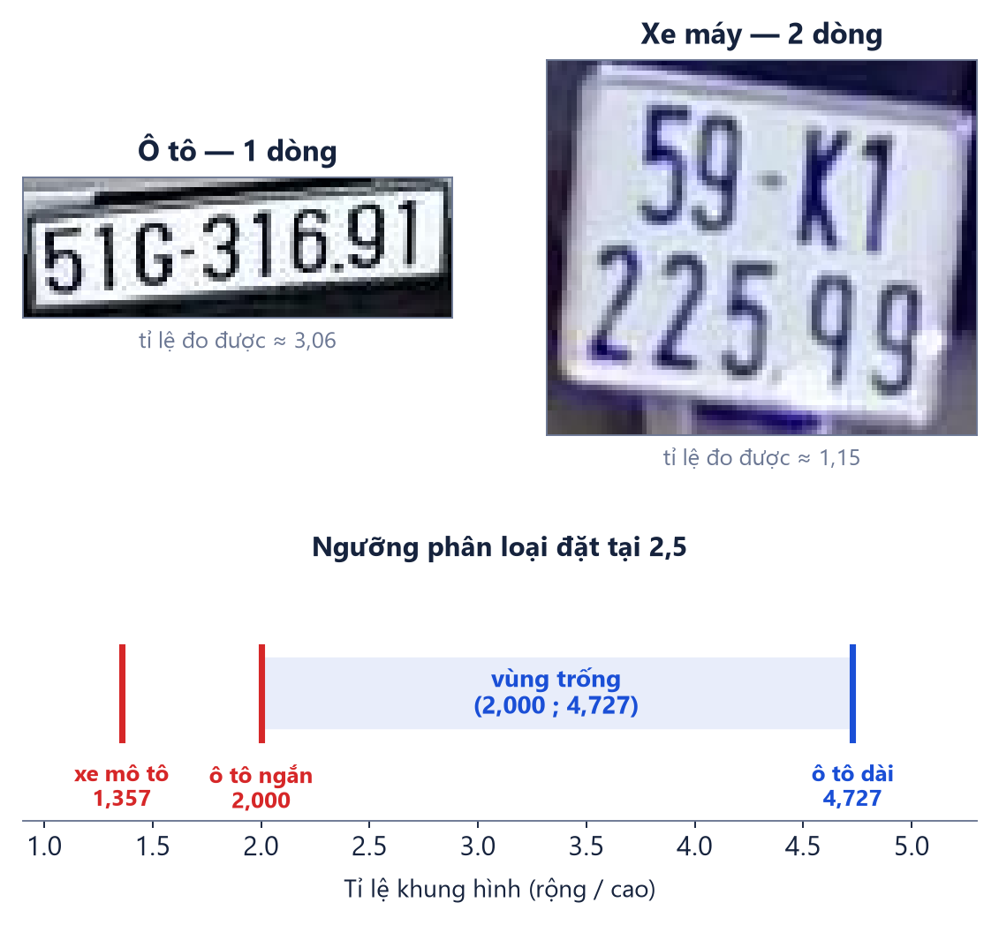
Đặc thù biển số Việt Nam
Bố cục tách bạch theo tỉ lệ khung hình (QCVN 08:2024/BCA)
Tỉ lệ đo thật lệch khỏi chuẩn nhưng vẫn đúng phía ngưỡng 2,5

Slide 6
Chọn hướng tiếp cận
Chọn hai giai đoạn: YOLO11n phát hiện vùng biển → PaddleOCR đọc ký tự
Thế hệ | Điểm gãy
Cổ điển (Sobel, contour) | Vỡ khi đổi ánh sáng, góc chụp
Hai giai đoạn | Giả định 1 dòng nằm trong hàm mất mát
Một giai đoạn (YOLO đọc ký tự) | Cần nhãn ký tự — Việt Nam gần như không có
End-to-end (Transformer) | Đói dữ liệu, nặng, không hợp CPU

Slide 7
Chọn mô hình: YOLO11n & PP-OCRv5 mobile
Đánh đổi tối ưu cho mục tiêu suy luận trên CPU — nhẹ, nhanh, chính xác
Tầng | Model được chọn | So sánh với các phương án khác
Phát hiện (Detection) | YOLO11n (2,6M params) | • Vs YOLOv8n / v5n: mAP50 cao hơn, số tham số nhỏ hơn (2,6M vs 3,2M)• Vs Faster R-CNN / Transformer: Nhanh gấp 10–20× trên CPU (~35 ms/khung)• Lý do: Đáp ứng chỉ tiêu p95 độ trễ CPU không cần GPU
Nhận dạng (OCR) | PP-OCRv5 mobile (4,5 MB) | • So với EasyOCR / Tesseract: phép đo trên 2.801 biển trong cùng tầng bao quanh cho kết quả PaddleOCR cao hơn; kết luận chỉ áp dụng cho cấu hình này• So với PP-OCRv5 Server: bản Server nặng hơn, không phù hợp ràng buộc CPU• Lý do chọn v5 mobile: dung lượng nhỏ, độ chính xác mức ký tự 94,5% trên tập đánh giá

Slide 8
Mục tiêu
Hệ thống ALPR hoàn chỉnh: AI · API · giao diện · CSDL · Docker
Xử lý cả biển 1 dòng và 2 dòng
Suy luận trên CPU — mặc định, không phải dự phòng
Chỉ tiêu chốt trước khi làm, mỗi chỉ tiêu hai mức
Ngoài phạm vi: phân loại loại xe · tracking · barie · huấn luyện OCR từ đầu

Slide 9
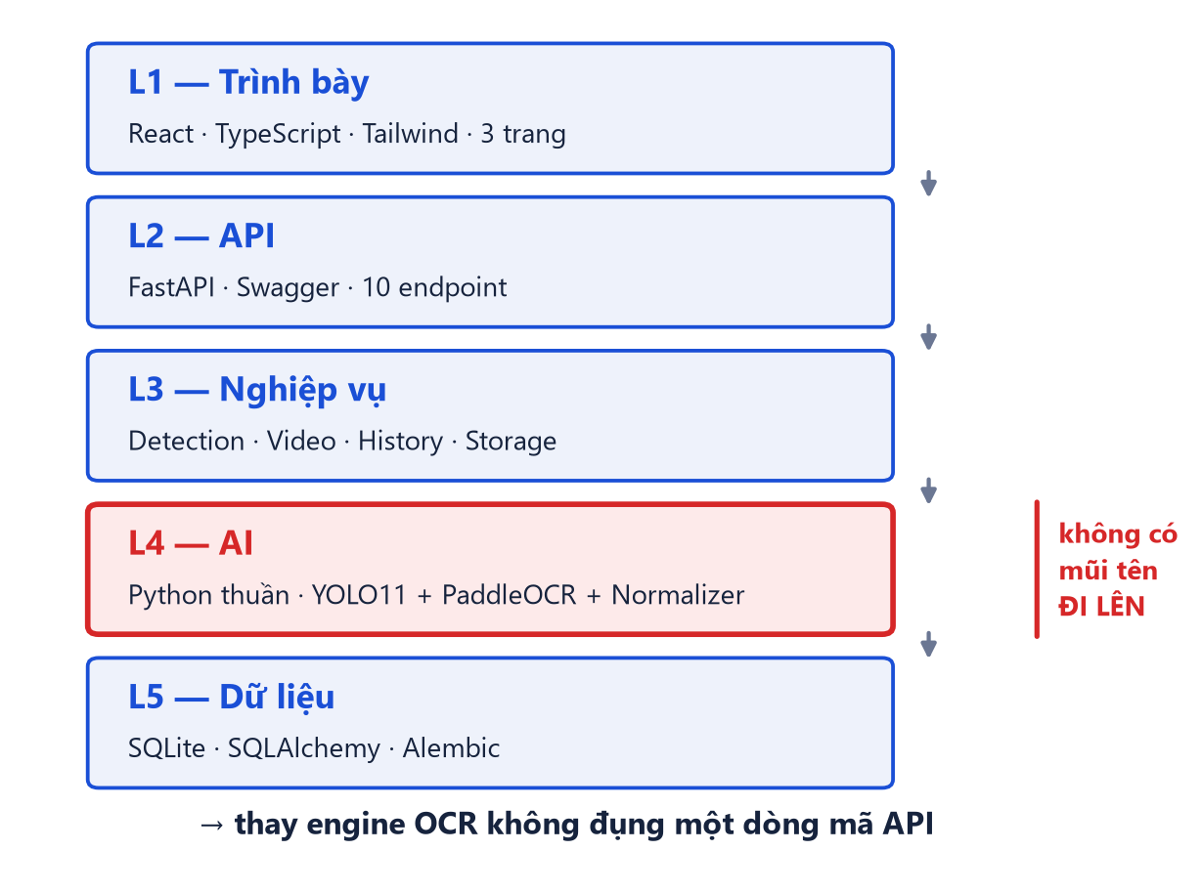
Kiến trúc 5 tầng
Tầng AI là Python thuần — cấm import FastAPI hoặc Pydantic

Slide 10
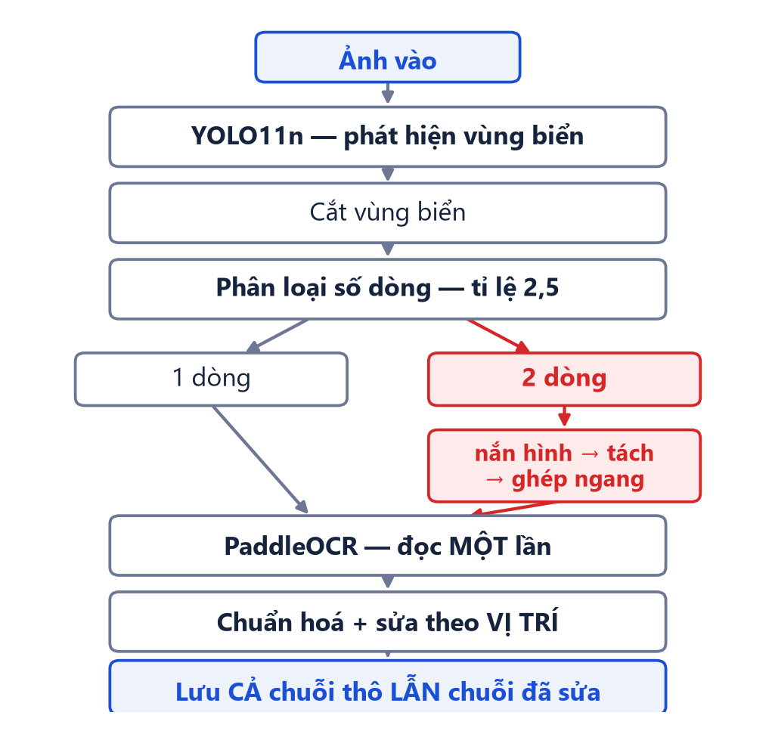
Pipeline AI
Nhánh đỏ là đóng góp kỹ thuật lõi
Không thấy biển ⇒ trả rỗng, HTTP 200 — không phải lỗi

Slide 11
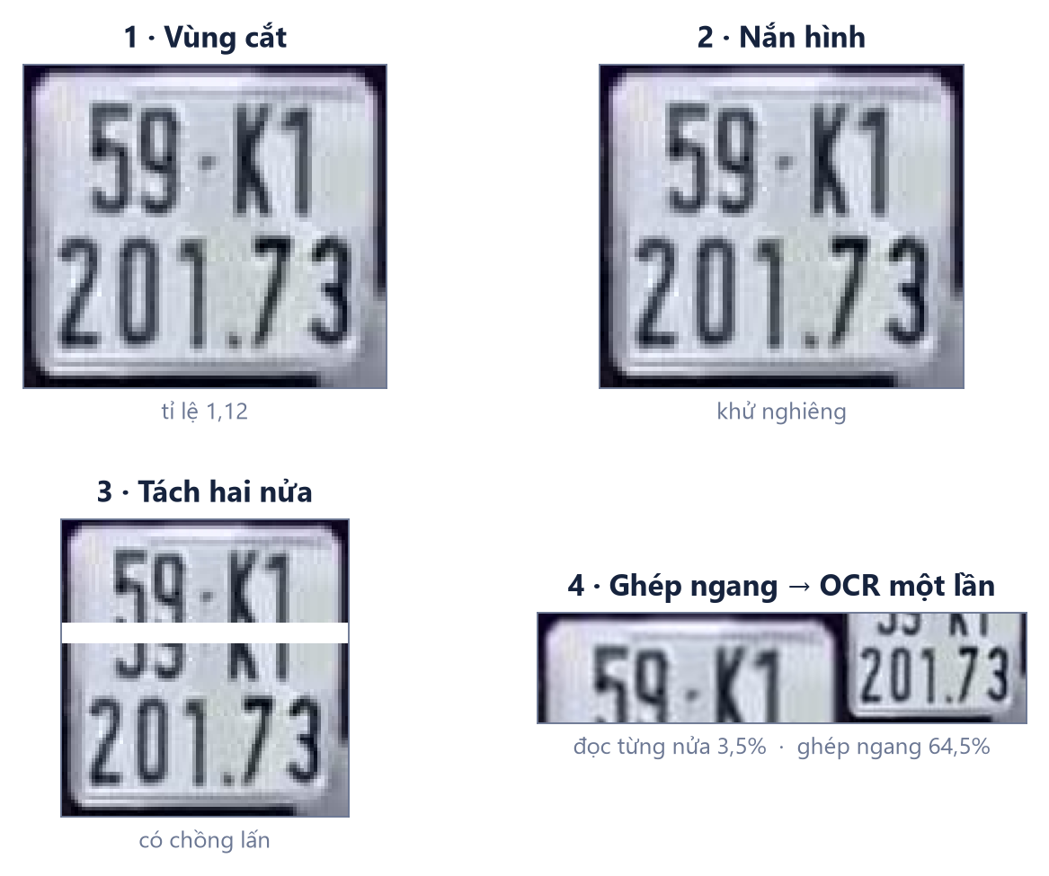
Xử lý biển 2 dòng
Giả định một dòng nằm trong hàm mất mát của CRNN/CTC — thêm dữ liệu không sửa được

Slide 12
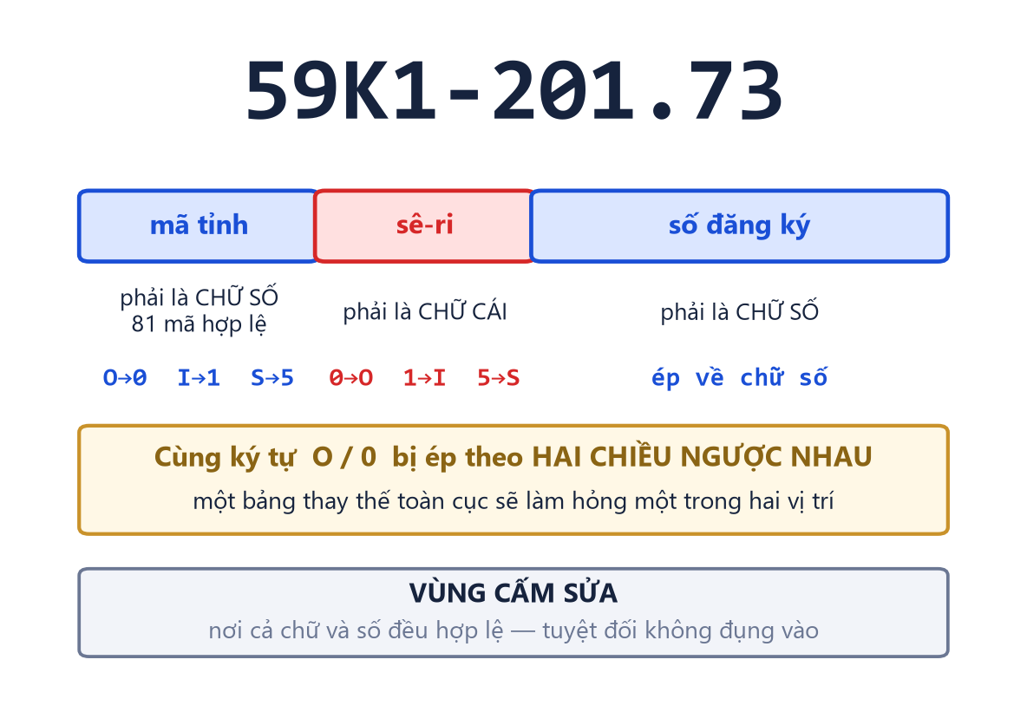
Bộ luật hậu xử lý theo vị trí
Sửa theo VỊ TRÍ, không sửa toàn cục — đóng góp kỹ thuật riêng của đồ án

Slide 13
Bậc thang phục hồi khi nhận dạng hỏng
Chỉ kích hoạt sau khi nhận dạng hỏng, chỉ nhận chuỗi hợp lệ
⇒ Không làm thay đổi kết quả đang đúng
Cơ chế | Số biển phục hồi
Phục hồi dòng trên của biển 2 dòng | 209 biển
Nắn hình / giãn dọc chống méo | 34 biển

Slide 14
Bộ dữ liệu
15.133 ảnh · 15.977 khung · chia 10.592 / 3.027 / 1.514
Hợp nhất 7 bộ công khai, loại 44,2% là bản sao — hai bộ mất 98% và 100%
Khử trùng lặp bằng pHash ở ngưỡng Hamming 10 — đo lại ở chính ngưỡng đó cho 0 cặp Train–Test
⇒ Số 0 đó chứng minh bước gộp chạy đúng, không chứng minh tập test hoàn toàn độc lập: ở Hamming 12 vẫn còn 791 cặp
⚠️ Hai bộ chiếm 74,3% — đa dạng giấy phép, chưa đa dạng nội dung

Slide 15
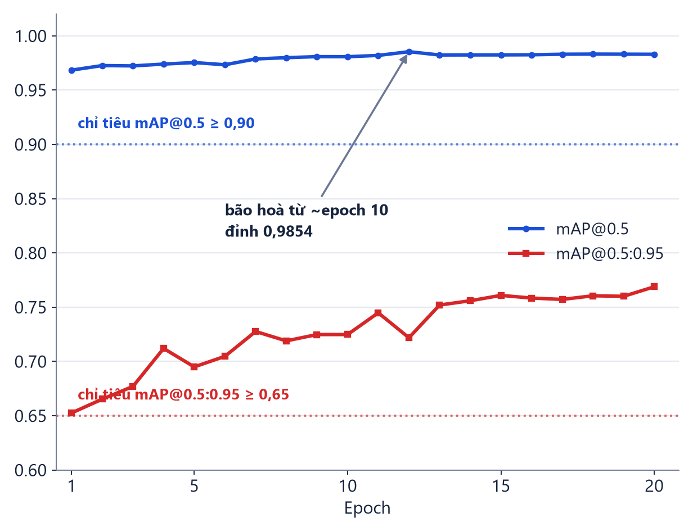
Huấn luyện
YOLO11n, imgsz 640, 20 epoch, seed cố định — huấn luyện và suy luận đều trên CPU, hết 10,05 giờ (30,2 phút/epoch)

Slide 16
Cơ sở dữ liệu — lưu vết đánh giá
Không có raw_ocr_text thì không đo được đóng góp của hậu xử lý
Cột | Nội dung
raw_ocr_text | Chuỗi thô do PaddleOCR trả về
plate_number | Chuỗi sau bộ luật hậu xử lý
is_valid_format | Hợp quy cách Việt Nam hay không

Slide 17
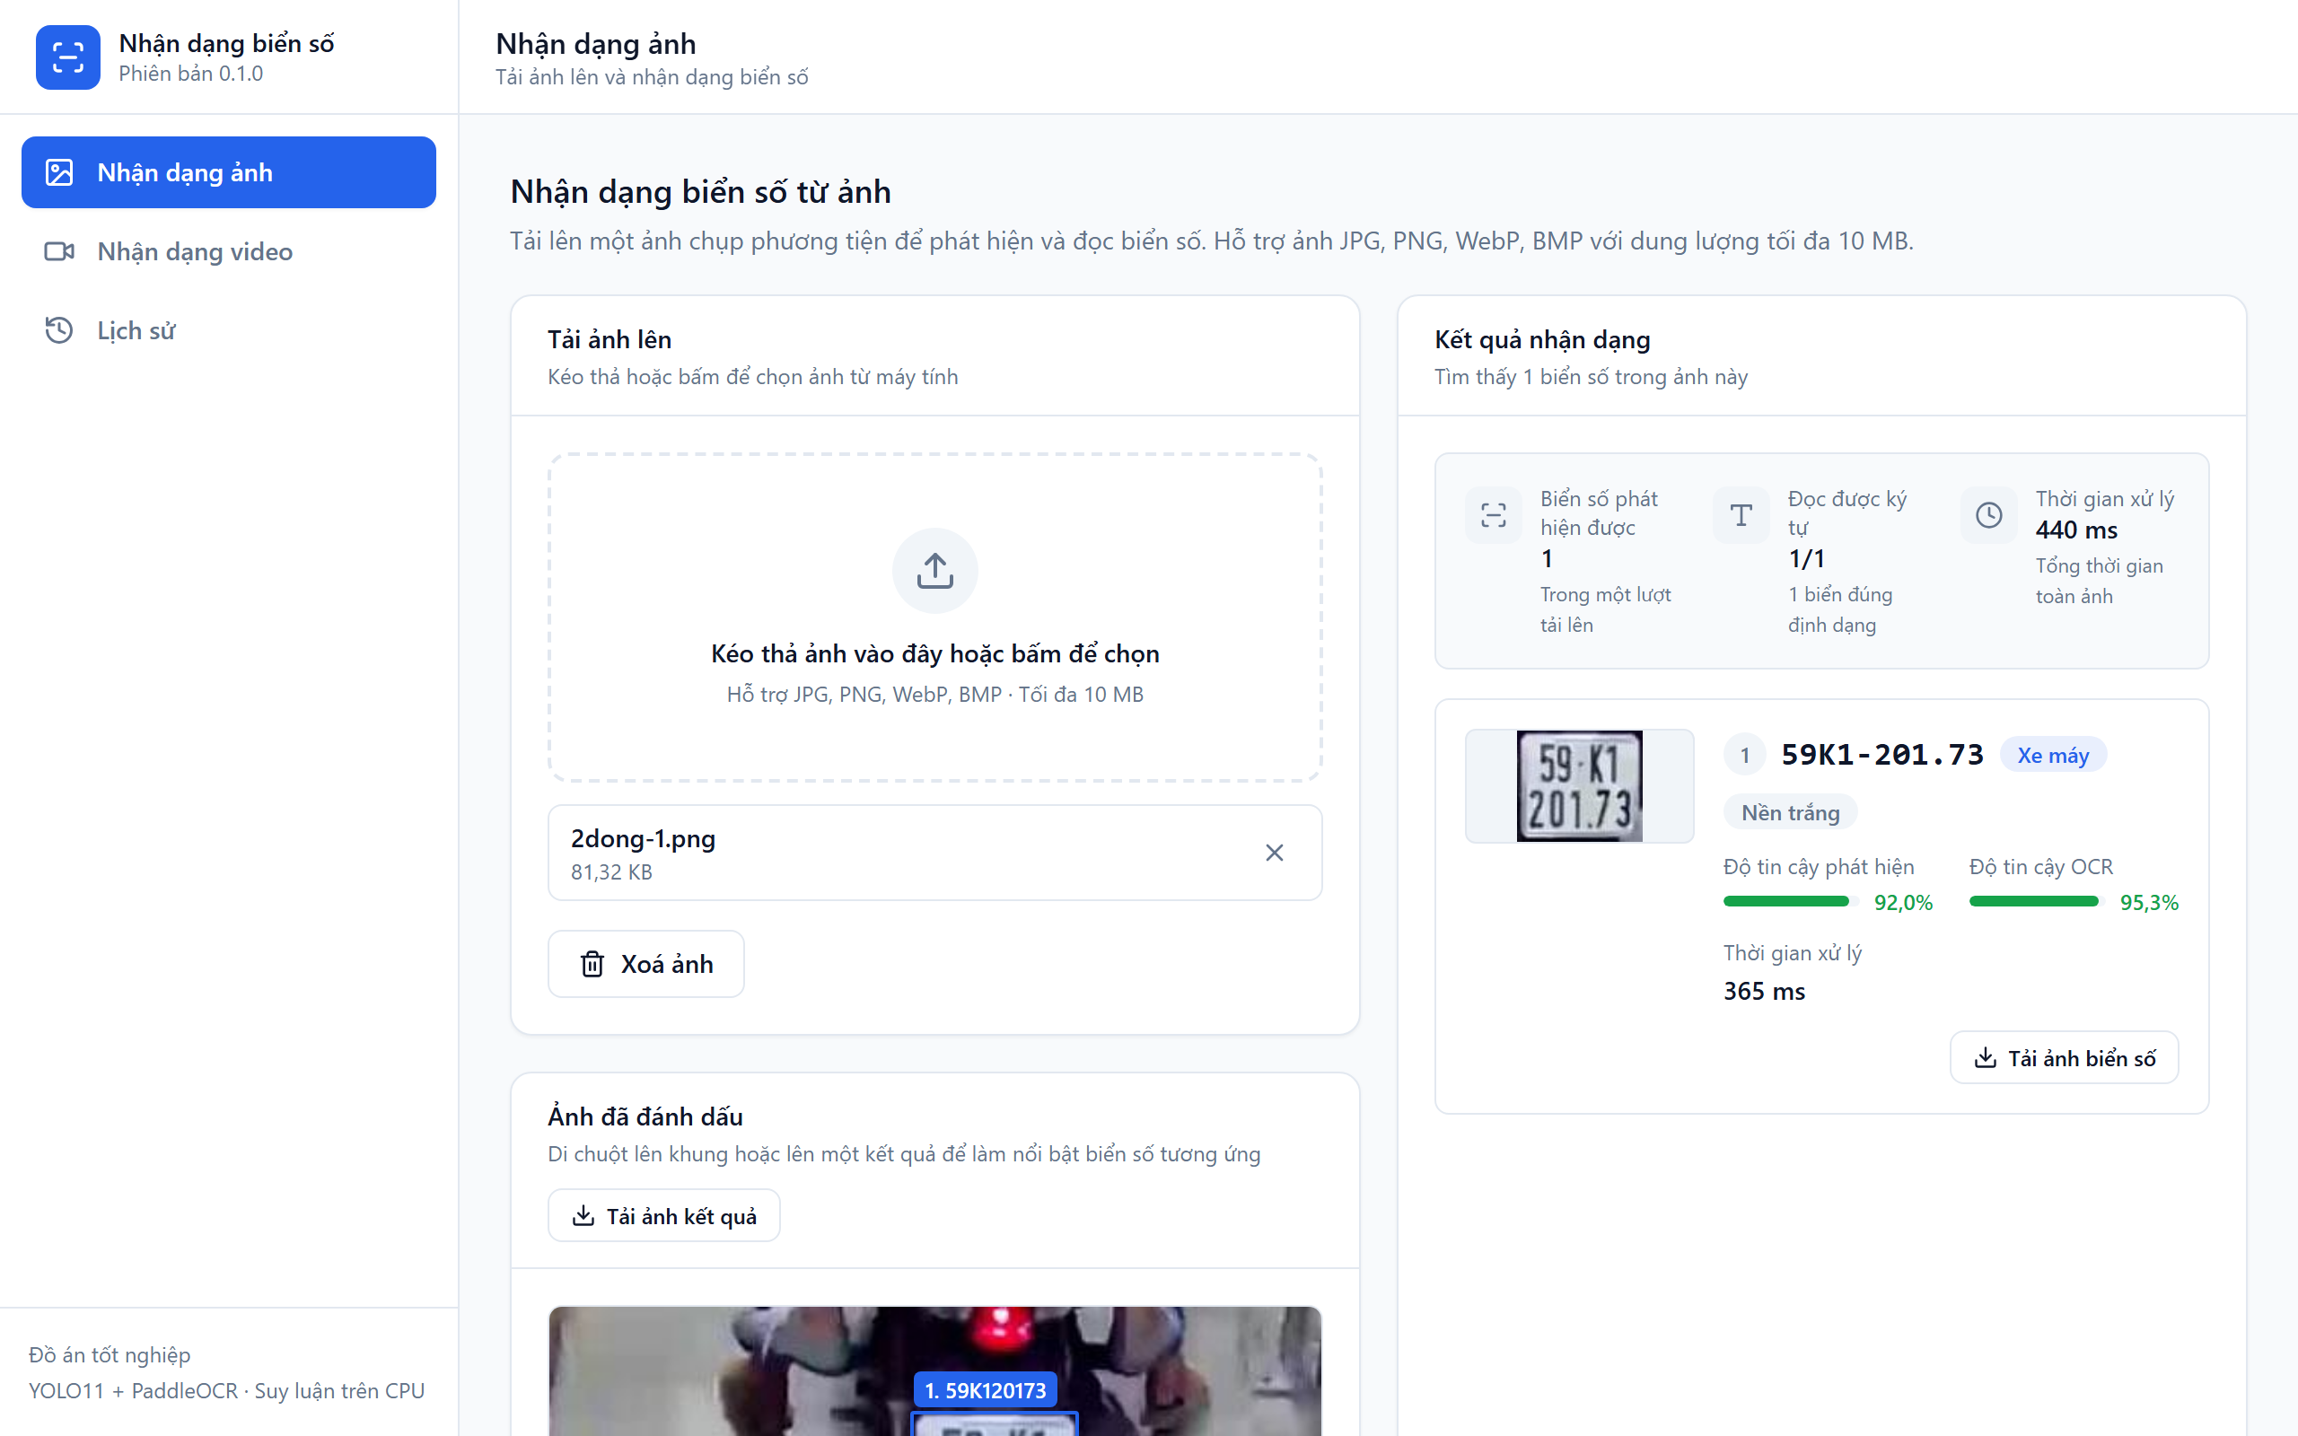
Giao diện
Mọi vùng dữ liệu xử lý đủ 4 trạng thái: chờ · rỗng · lỗi · thành công

Slide 18
Kết quả phát hiện — đạt cả 4 chỉ tiêu
Chênh giữa hai bố cục chỉ 2,09 điểm ⇒ Điểm nghẽn nằm ở tầng đọc chữ, không phải tầng phát hiện
Nhóm | N | P | R | mAP50 | mAP50-95
Biển 1 dòng | 286 | 0,986 | 0,990 | 0,988 | 0,753
Biển 2 dòng | 1.325 | 0,973 | 0,969 | 0,968 | 0,765
TẤT CẢ | 1.611 | 0,984 | 0,971 | 0,983 | 0,783
Chỉ tiêu |  | ≥0,92 | ≥0,90 | ≥0,90 | ≥0,65

Slide 19
Kết quả OCR
Toàn bộ khoảng cách nằm ở biển 2 dòng: 0,7234 so với 0,9541 của biển 1 dòng
Đo cái gì | Đo được | Ngưỡng
Đúng từng ký tự | 0,9483 | 0,92 | 🟡
Đúng cả chuỗi — chưa hậu xử lý | 0,6373 | 0,80 | ❌
Đúng cả chuỗi — sau hậu xử lý | 0,7701 | 0,85 | ❌
Đúng đầu cuối — ảnh vào, chuỗi ra | 0,563 (nhãn máy sinh) | 0,82 | ❌

Slide 20
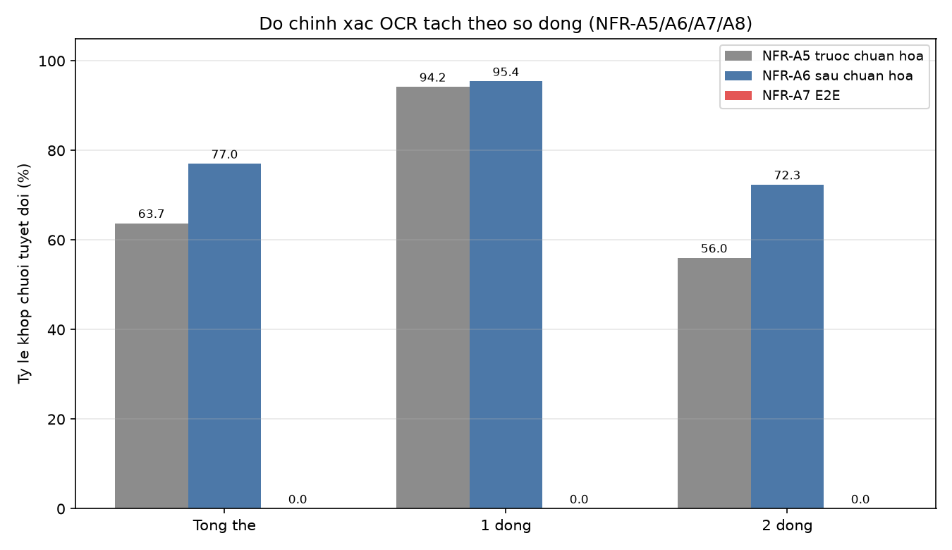
Khoảng cách nằm trọn ở biển 2 dòng
Cùng một hệ thống, cùng một phép đo — tách theo bố cục biển

Slide 21
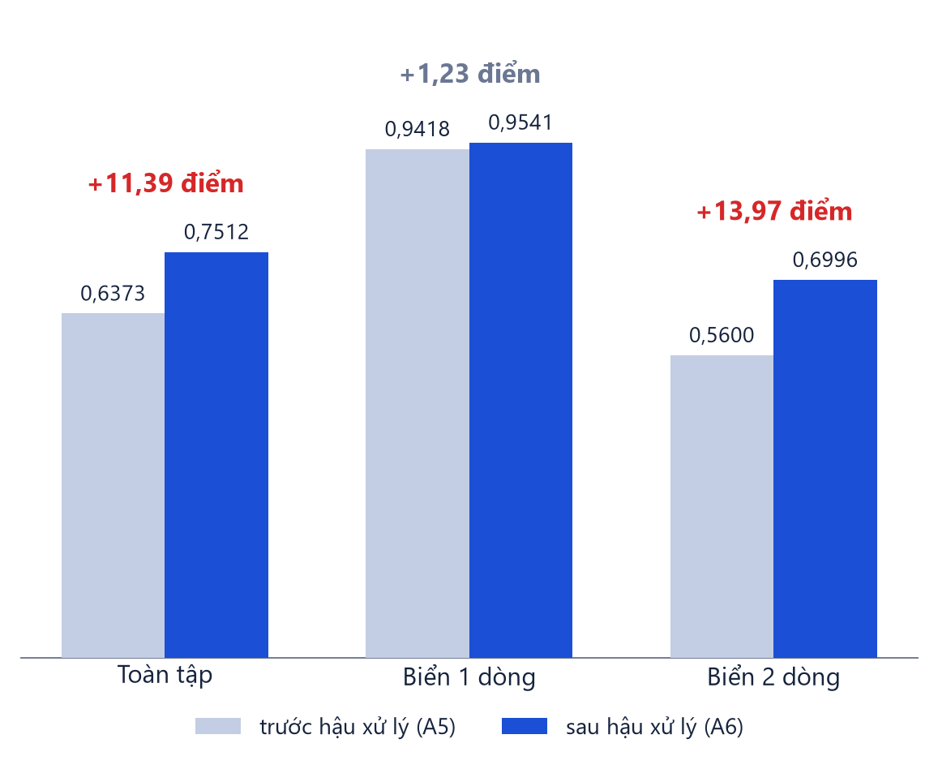
Đóng góp của hậu xử lý — đo được bằng số
Sửa đúng 372 biển, làm hỏng 0 — dồn gần trọn vào biển 2 dòng

Slide 22
Ba can thiệp thực nghiệm
Chênh lệch 2 dòng còn 23,07 điểm, cùng bậc mốc quốc tế 48,6 (Laroca 2022 — RodoSol, Brazil)
Can thiệp | Thu được
Bộ luật hậu xử lý theo vị trí | +13,28 điểm (0,6373 → 0,7701)
Phục hồi dòng trên | 209 biển
Nắn hình chống méo | 34 biển

Slide 23
Hiệu năng trên CPU — phân rã suy luận thuần
Điểm nghẽn thời gian là OCR (64,3%); tầng phát hiện chiếm 34,0%
Bước trong pipeline | Ước lượng ban đầu | Đo thật | % tổng
Giải mã ảnh + tiền xử lý | 50 ms | 2,83 ms | 1,7%
Phát hiện (YOLO11n @ 640, CPU) | 150 ms | 57,27 ms | 34,0%
Nhận dạng chữ (PaddleOCR, mỗi biển) | 120 ms | 108,28 ms | 64,3%
Hậu xử lý regex + kiểm tra hợp lệ | 5 ms | 0,03 ms | 0,0%
Tổng suy luận thuần cho một biển | 405 ms | 168,41 ms | 100%

Slide 24
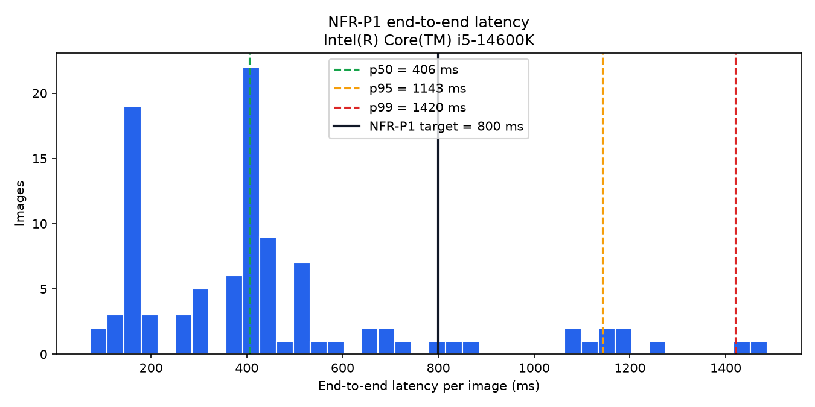
Phân bố độ trễ suy luận
Phần lớn ảnh hoàn tất dưới 500 ms; độ trễ tập trung ở các ca thử lại nhiều lượt

Slide 25
Kiểm thử và triển khai
1.002/1.002 kiểm thử tự động đạt · bao phủ tầng nghiệp vụ 87,7%
Đơn vị · tích hợp · độ chính xác AI · hiệu năng · chịu tải
Tầng AI có bộ test chạy độc lập không cần dựng server
Chạy liên tục 15 phút: 2.028 yêu cầu, 0 lỗi, không rò rỉ bộ nhớ
Cơ sở dữ liệu bền vững qua khởi động lại: 9.031 bản ghi, 0 mất
docker compose up — một lệnh, đã đóng gói và xác minh hoàn chỉnh

Slide 26
Đối chiếu chỉ tiêu — bảng tổng hợp
✅ đạt mục tiêu · 🟡 đạt ngưỡng tối thiểu · ❌ chưa đạt
Nhóm | Chỉ tiêu | Kết quả
Phát hiện | mAP50 0,9829 · mAP50-95 0,7834 · P 0,9837 · R 0,9714 | ✅
Đọc ký tự | Đúng từng ký tự 0,9483 | 🟡
Đọc chuỗi | Đúng cả chuỗi 0,7701 · đầu cuối 0,563 (1.606 khung toàn cảnh, nhãn máy sinh) | ❌
Hiệu năng | p95 1.143 ms (sàn 1.500) · video 0,785× · truy vấn 18,7 ms | 🟡
Thời gian thực | Luồng khung hình 5,257 FPS (sàn 3, mục tiêu 5 — đo ở tầng API POST /api/detect/frame, không qua trang web) | ✅
Độ tin cậy | Chạy liên tục 100% · CSDL sống sót khởi động lại 0 mất | ✅
Phần mềm | 1.002 test · bao phủ 87,7% · docker compose up | ✅

Slide 27
Demo trực tiếp
Ba tình huống minh họa trên môi trường thực tế:
Tình huống | Mục tiêu kiểm chứng
Ảnh ô tô — biển 1 dòng | Luồng cơ bản, nhận dạng chính xác dưới 1 giây
Ảnh xe máy — biển 2 dòng | Luồng phân tách hai nửa và ghép ngang chạy thực tế
Video + Lịch sử | Xử lý bất đồng bộ, tra cứu và hiển thị lịch sử

Slide 28
Hạn chế
Hạn chế | Nguyên nhân gốc
Biển 2 dòng chưa đạt — đọc đúng cả chuỗi 0,7234 so với 0,9541 của biển 1 dòng | Bộ đọc dòng đơn; xe máy chiếm 79,8% tập nhãn
Độ chính xác đầu cuối chưa đo trên tập lớn | Thiếu bộ dữ liệu đồng thời có ảnh toàn cảnh và nhãn chuỗi biển
Dữ liệu chủ yếu là biển trắng — tập nhãn có 97,7% biển trắng, 20 vàng, 4 xanh, 0 đỏ, 0 ngoại giao | Nguồn công khai chưa đa dạng các loại biển hiếm
Tập test chưa mở rộng xuyên bộ dữ liệu | Đánh giá tổng quát hóa chủ yếu trong cùng phân phối thu thập

Slide 29
Hướng phát triển
Ngắn hạn — Tập trung vào các điểm nghẽn đã xác định
Fine-tune bộ nhận dạng trên vùng cắt biển số Việt Nam
Xây dựng tập nhãn chuỗi cho ảnh hiện trường để đo đạc độ chính xác đầu cuối hoàn chỉnh
Trung hạn
Đánh giá kiểm thử xuyên bộ dữ liệu để đo tổng quát hóa ngoài phân phối
Xuất mô hình sang OpenVINO / ONNX Runtime để tối ưu hóa độ trễ đuôi

Slide 30
Kết luận
Hệ thống 5 tầng, đóng gói Docker một lệnh
Phát hiện đạt cả 4 chỉ tiêu — mAP50 0,983
Hậu xử lý +13,28 điểm, đo tách bạch
1.002/1.002 kiểm thử đạt · bao phủ 87,7%
Định lượng riêng biển 1 dòng và 2 dòng trên cùng hệ thống

Slide 31
Cảm ơn
Nhóm thực hiện xin trân trọng cảm ơn Quý Thầy/Cô và Hội đồng.
Trân trọng kính mời Hội đồng đặt câu hỏi phản biện.

Slide 32
Backup 1 — Kiến trúc mô hình YOLO11
Cải tiến mạng trích xuất đặc trưng & head phát hiện đa tỉ lệ (Ultralytics 2024)
Thành phần | Chi tiết kỹ thuật | Vai trò trong hệ thống ALPR
Backbone | Block C3k2 & C2PSA (Attention) | Trích xuất đặc trưng vùng biển số sắc nét ở nhiều góc nghiêng
Neck | SPPF (Spatial Pyramid Pooling - Fast) | Tăng cường thông tin ngữ cảnh đa tỉ lệ mà không tăng độ trễ
Head | Anchor-free Decoupled Head | Dự đoán bounding box của lớp license_plate; bố cục một/hai dòng được suy ra ở bước hậu xử lý theo tỷ lệ khung hình
Quy mô | YOLO11n · 2,6M params · 6,5 GFLOPs | Đạt mAP50 0,983 trên CPU với tốc độ ~35 ms/khung hình

Slide 33
Backup 2 — Kiến trúc mô hình PP-OCRv5
Mô hình nhận dạng ký tự siêu nhẹ chuyên biệt cho văn bản (PaddlePaddle 2025)
Thành phần | Chi tiết kỹ thuật | Vai trò trong hệ thống ALPR
Backbone | PP-LCNetV3 (Lightweight CPU Net) | Trích xuất chuỗi đặc trưng ký tự cực nhanh trên CPU
Neck | SVTR-HG (Gated-Attention Transformer) | Trích xuất thông tin ngữ cảnh chuỗi ký tự trên ảnh crop cao 64px
Head & Loss | CTC Head (Connectionist Temporal Classification) | Giải mã chuỗi ký tự không cần gán nhãn từng vạch đứng
Quy mô | PP-OCRv5 Mobile · 4,5 MB | Đạt 94,83% accuracy từng ký tự trên vùng cắt biển số

Slide 34
Backup 3 — Phân tích lỗi (Error Analysis)
Sáu loại lỗi loại trừ lẫn nhau, mỗi ca sai gán đúng một loại — 697 ca trên 2.801 biển (24,88%)
Mã | Loại lỗi | Số ca | % tổng ca sai | Một dòng | Hai dòng
E1 | Bỏ sót biển | 335 | — | — | —
E2 | Phát hiện nhầm | (chưa đo) | — | — | —
E3 | Nhầm ký tự | 445 | 63,85% | 17 | 428
E4 | Thiếu ký tự | 73 | 10,47% | 0 | 73
E5 | Thừa ký tự | 18 | 2,58% | 5 | 13
E6 | Sai thứ tự | 0 | 0,00% | 0 | 0

Slide 35
Backup 4 — Bóc tách đóng góp (Ablation)
Đóng góp độc lập của từng module kỹ thuật vào độ chính xác đọc chuỗi
Cấu hình / Thử nghiệm | Đúng cả chuỗi | Đóng góp đo được
Baseline (Model gốc PaddleOCR raw) | 0,6373 | Mức cơ sở
+ Bộ luật hậu xử lý theo vị trí | 0,7701 | +13,28 điểm (Sửa đúng 372 biển)
+ Bậc thang cứu dòng trên biển 2 dòng | — | +209 biển được cứu hợp lệ
+ Bậc thang nắn hình chống nghiêng/méo | — | +34 biển được cứu hợp lệ
Fine-tune OCR (giữ detector) | 0,6762 | ❌ Sụt -7,5 điểm do lệch phân phối

Slide 36
Backup 5 — Siêu tham số và huấn luyện
Trích runs/final-640-v3/args.yaml và results.csv — bản ghi đã thực thi, không phải dự định.
Siêu tham số | Giá trị | Hàm mất mát | Epoch 1 → 20
imgsz / epochs | 640 px / 20 | box_loss | 1,252 → 0,809
batch / seed | 8 / 42 | cls_loss | 0,833 → 0,313
optimizer / lr0 | AdamW / 0,001 | dfl_loss | 1,154 → 0,987
device / tham số mô hình | cpu / 2.590.035 | mAP@0,5 | 0,9684 → 0,9830
Thời gian huấn luyện | 10,05 giờ (30,2 phút/epoch)

Slide 37
Backup 6 — Tài liệu tham khảo chính
Đầy đủ 232 mục trong docs/references.bib — dưới đây là các nguồn chống đỡ những khẳng định chính của bài
Laroca và cộng sự, VISAPP 2022 | On the Cross-Dataset Generalization in License Plate Recognition — nguồn của cặp số 94,3% / 45,7%, đo trên RodoSol-ALPR của Brazil
Laroca và cộng sự, IET ITS 2021 | An efficient and layout-independent ALPR system based on the YOLO detector
Du và cộng sự, arXiv 2020 | PP-OCR: A Practical Ultra Lightweight OCR System
PaddlePaddle Team, arXiv 2025 | PaddleOCR 3.0 Technical Report
Jocher & Qiu, Ultralytics 2024 | Ultralytics YOLO11
TT 79/2024/TT-BCA · TT 51/2025/TT-BCA | Cấu trúc biển, seri, màu nền · phụ lục mã tỉnh (34 tỉnh/thành)
QCVN 08:2024/BCA | Kích thước và tỉ lệ khung hình biển số

Slide 38
Backup 7 — Tra nhanh số liệu
Dữ liệu | 15.133 ảnh · 15.977 khung · 6 nguồn
Mô hình | YOLO11n · imgsz 640 · 20 epoch · CPU
Phát hiện | mAP50 0,983 · mAP50-95 0,783
Đúng từng ký tự | 0,9483
Đúng cả chuỗi | 0,7701 (1 dòng 0,954 · 2 dòng 0,723)
Độ trễ | p50 406 ms · p95 1.143 ms
Kiểm thử | 1.002 đạt · bao phủ 87,7%

